Slide 1
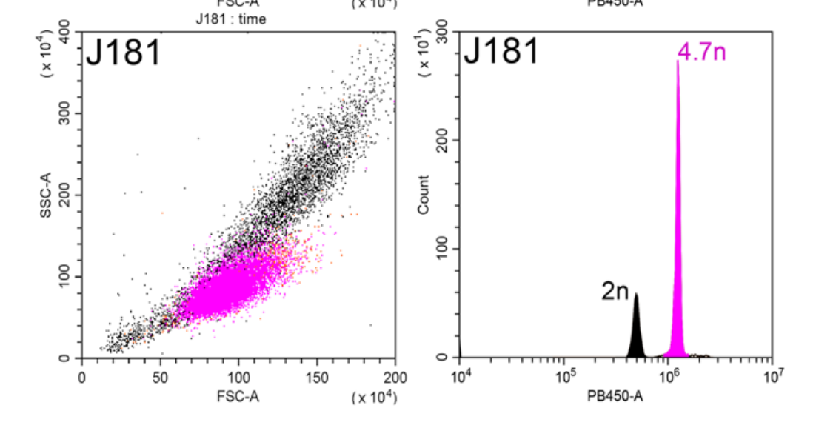

Slide 2
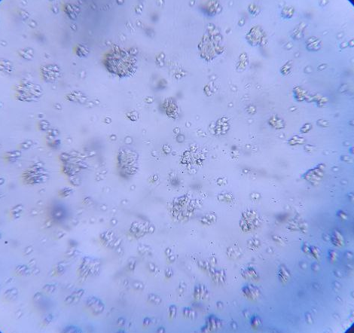
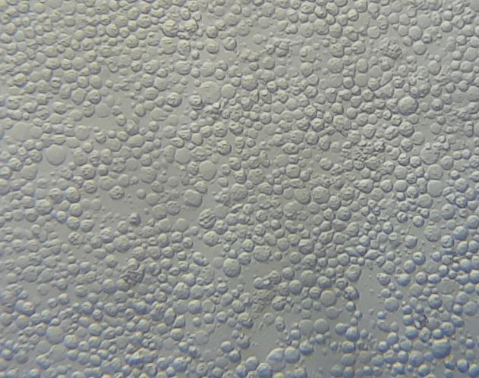
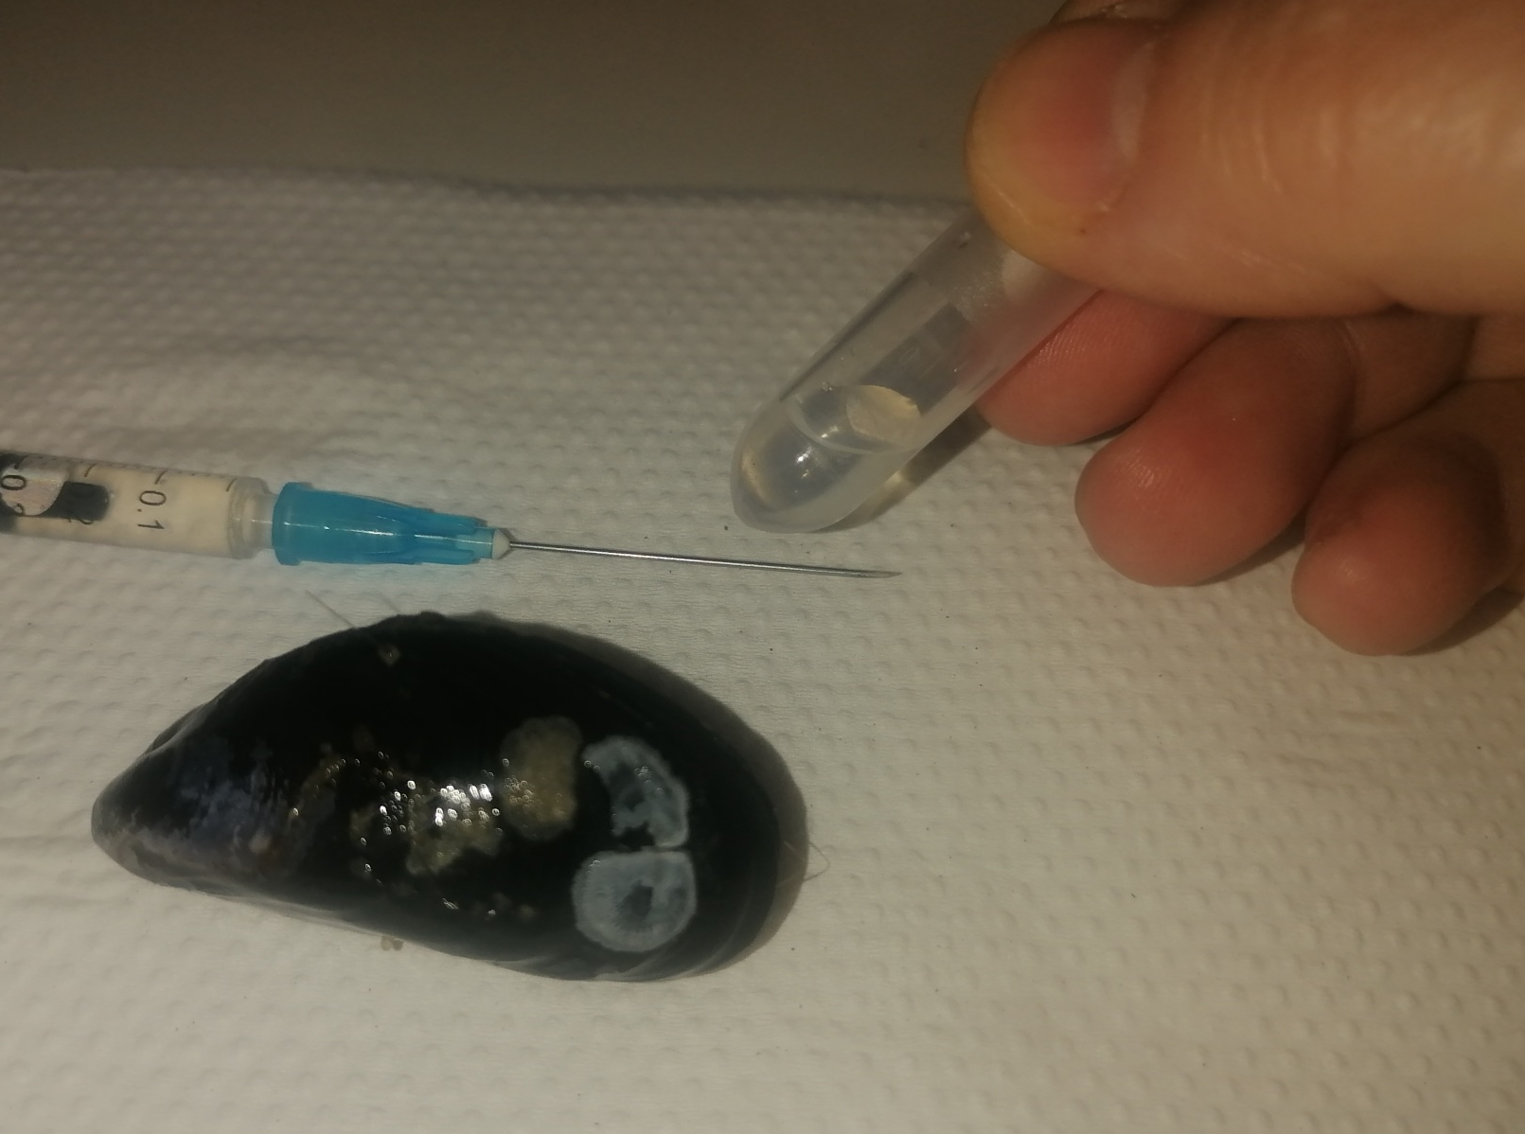
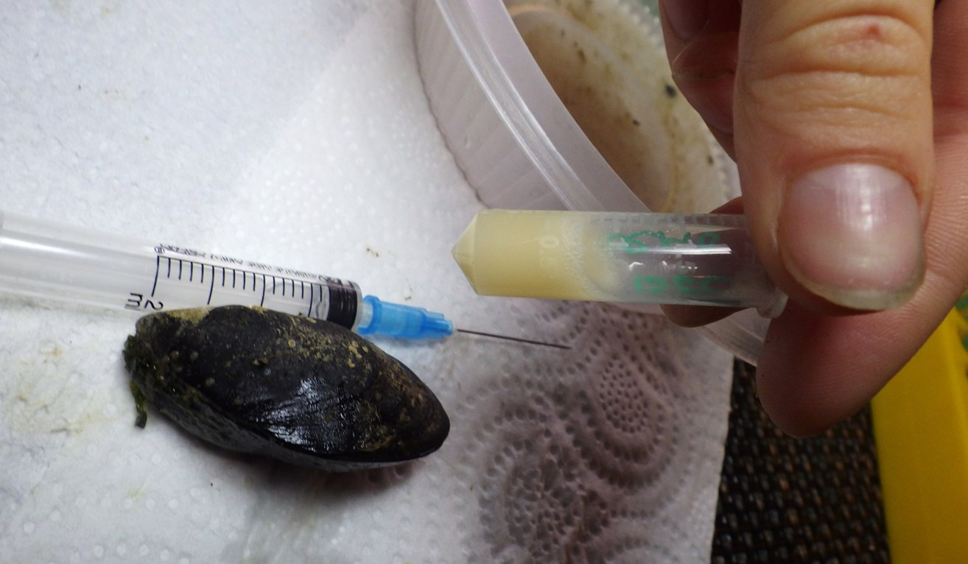
Здоровые
BTN

Slide 3
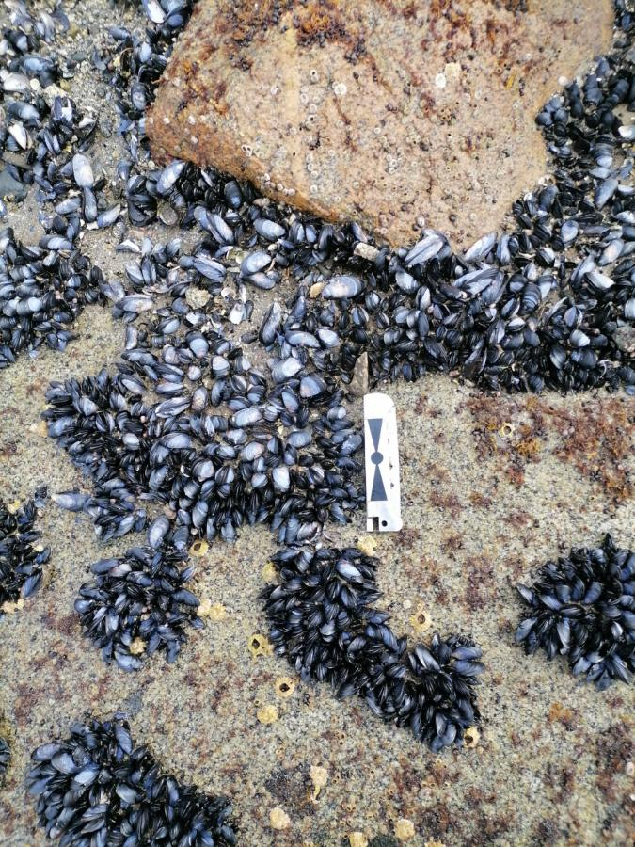
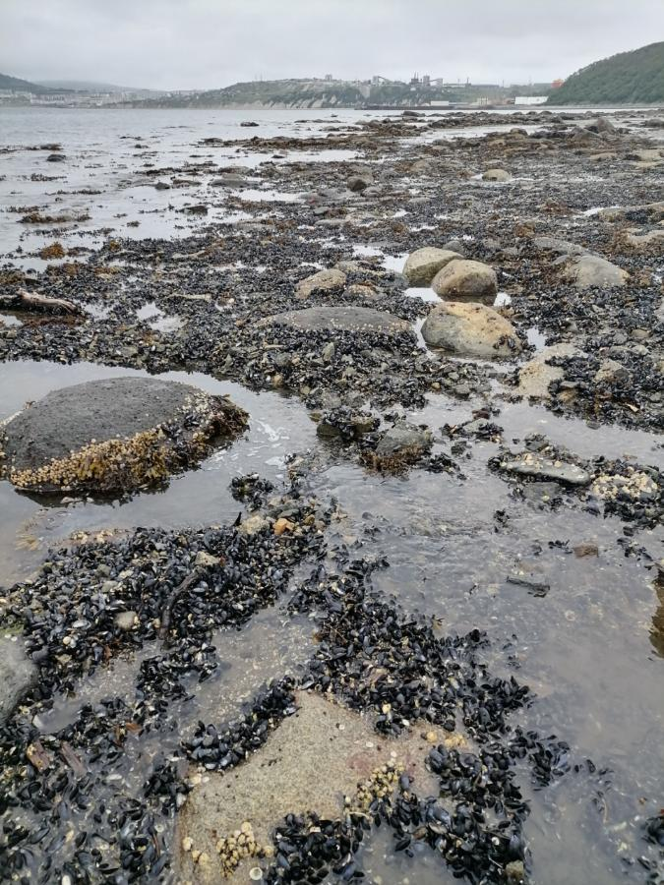
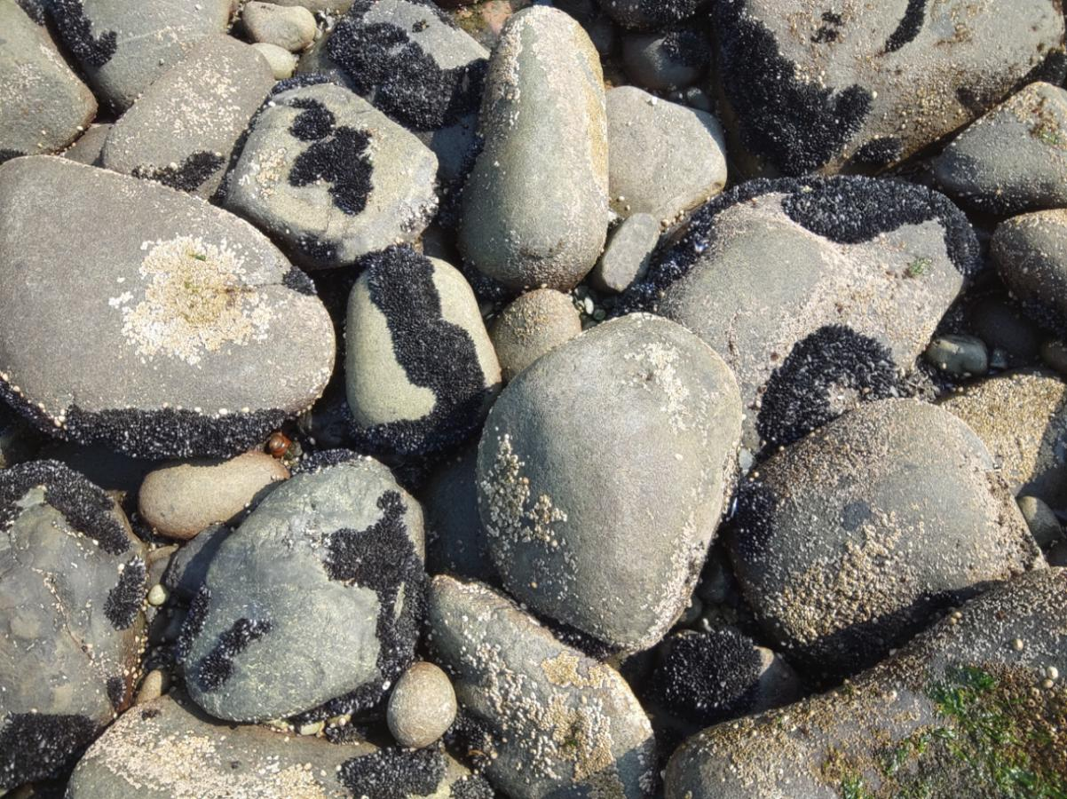
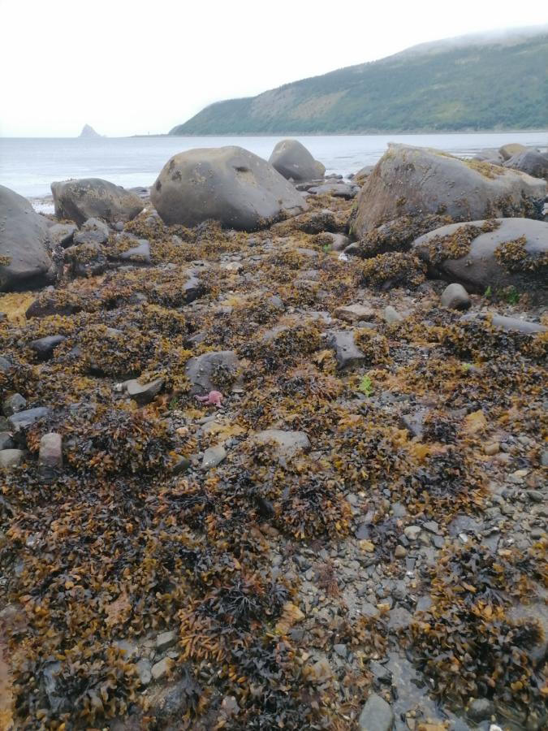

Slide 4

Расстояние от прта до точки вдоль береговой линии
Порт

Slide 5
Средняя прибойность
Низкая прибойость
Высокая прибойность

Slide 6
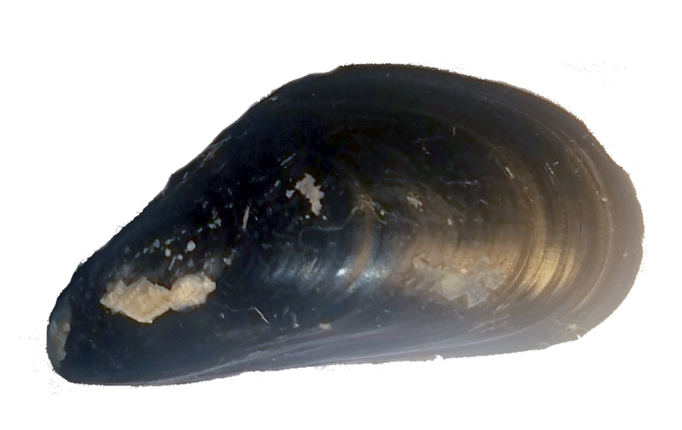
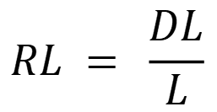
$$RL = \frac{DL}{L}$$
Прирост последнего года
(DL)
Расстояние до последнего кольца
L

Slide 7
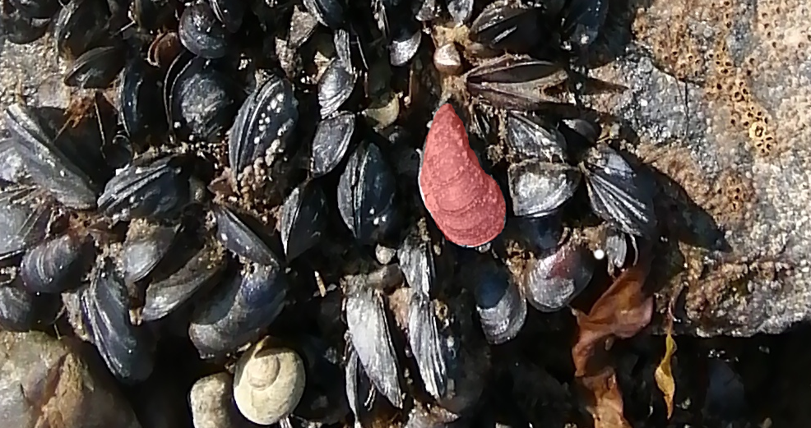
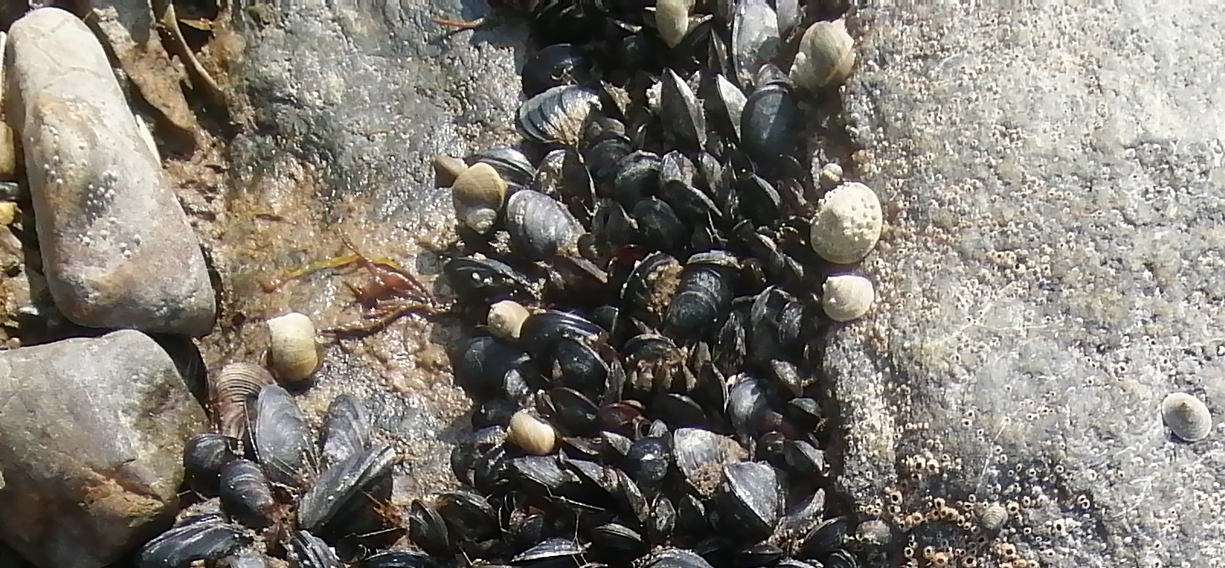
Когда-то давно
Время
Наши дни

Slide 8
Живые клетки давно умершей мидии
Заражение новых
хозяев через воду
Размножение
в теле
хозяина

